Slide 1
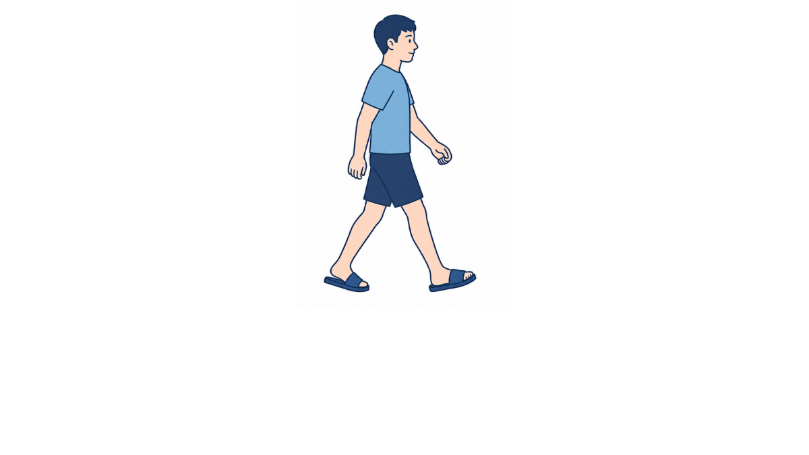
・スリッパでの歩行はつまずきやすくなります。
・踵がついた靴を履いて歩くようにしましょう。

